Slide 1
构件图
(component diagram)
主要内容：
1 什么是构件
2 构件和接口
3 什么是构件图
4 应用构件图

Slide 2
构件定义
一个构件是系统中遵从一组接口且提供其实现的物理的、可替换的部分。
可以利用构件为可能存在于节点上的物理事物(如可执行文件、库、表、文件及文档等)进行建模。
一般情况下，构件表示将类、接口和协作等逻辑元素打包而形成的物理模块。

Slide 3
构件定义
第一，构件是物理的。它存在于二进制世界中，而不存在于概念世界中。
第二，构件是可替换的。一个构件可以用其他遵从相同接口的构件来替换。
第三，构件是系统的一部分。构件很少单独存在。
第四，构件遵从一组接口并提供对一组接口的实现。

Slide 4
构件图
构件图以代码构件为单位展示了代码的物理结构。
UML中的构件可以是源代码构件、二进制构件或可执行构件。
构件图显示了构件之间的依赖，它用以分析当一个构件变化时如何影响其他构件。
构件还应展示它们的接口(如OLE／COM接口)。
构件图用于程序设计工作。

Slide 5
构件图中的基本元素
1.构件（Component）：用于表示系统中的软件构件。可以是源代码文件、二进制代码文件（包括目标文件、静态库文件和动态库文件等）和可执行文件等。
2.接口（Interface）：用于表示软件构件的接口。并不是所有的属性和操作都对外可见。界面对外提供了可见操作和属性。
3.依赖关系（Dependency）：用于表示软件构件间的依赖关系。

Slide 6
构件(名称)
每一个构件都必须具有一个有别于其他构件的名称。
在实际应用中，构件名经常是从实现的词汇中抽取的短名词或名词短语，并依据目标操作系统加相应的扩展名(如java和dll)。

Slide 7
构件和类
构件在许多方面与类相同：二者都有名称；都可以实现一组接口；都可以参与依赖、泛化和关联关系；都可以被嵌套；都可以有实例；都可以参与交互。
但是构件和类之间也有一些显著的差别。

Slide 8
构件和类
类表示逻辑抽象，而构件表示存在于比特世界中的物理抽象。简言之，构件可以存在于节点上，而类不可以。
当对系统建模时，决定采用构件还是采用类涉及一个简单的决策——当准备建模的事物直接存在于节点上时，采用构件；否则，采用类。

Slide 9
构件和类
构件表示的是物理模块而不是逻辑模块，与类处于不同的抽象级别。
从差别中可看出类与构件之间的联系。特别是，构件是一组其他逻辑元素(如类及其协作关系)的物理实现。
构件与其所实现的类之间的关系可用依赖关系显式地表示。多数情况下，不必通过图形方式可视化这些关系，而是将这些关系作为构件规格说明的一部分。

Slide 10
构件和类
类可以直接拥有属性和操作；一般情况下，构件仅拥有只能通过其接口访问的操作。
虽然构件和类都可以实现一个接口，但是构件的服务一般只能通过其接口来访问。
接口是一个用来描述一个类或一个构件所提供的服务的操作集合。

Slide 11
替换和复用
每一个基于构件的系统，其基本意图是允许用二进制的可替换构件组建系统。
这意味着你可以用构件创建系统，然后你可以通过增加新构件和替换老构件来进行系统演化，而不必重新构造系统。接口是实现这种做法的关键。

Slide 12
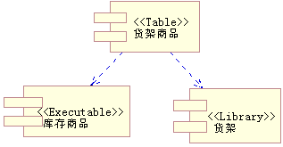

依赖关系
用于表示软件构件间的依赖关系。

Slide 13
构件的种类
构件可分为三种类型。
第一种，部署构件。这类构件是构成一个可执行系统必要和充分的构件，如动态连接库(DLL)和可执行体(Exe)。
UML的构件定义足以表达典型的对象模型，如COM+、CORBA及企业级Java Beans等，它也可以表达可选对象模型，可能涉及动态Web页、效据库表以及利用专用通信机制的可执行程序。

Slide 14
构件的种类
第二种，工作产品构件。
这类构件主要是开发过程的产物，包括创建实施构件的源代码文件及数据文件等。
这些构件并不是直接地参加可执行系统，而是开发过程中的工作产品，用来产生可执行系统。

Slide 15
构件的种类
第三种，执行构件。
这类构件是作为一个正在执行的系统的结果而被创建的，例如由DLL实例化形成的COM＋对象。

Slide 16
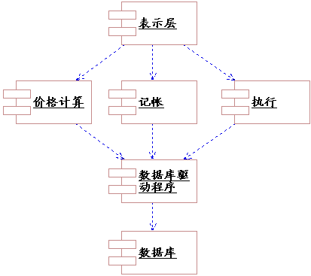
二层应用体系结构UML构件图
由于数据库驱动程序安装在客户端,改变它意味着需要重新安装许多机器。
由于数据逻辑层安装在客户端，改变它意味着重新编译和部署很多客户机。
层边界

Slide 17
Web前的三层应用体系结构UML构件图
客户端应用很小
并且简单。
商务逻辑层组件
具有可移植性。
应用服务器商必须
遵循统一标准支持
组件运行。
更换数据库的开销
很小。
表示层
商务逻辑层
数据层

Slide 18
部署图
(deployment diagram)
主要内容：
1 什么是部署图
2 应用部署图

Slide 19
部署图
部署图展示了系统中硬件和软件的物理结构，计算机和设备用节点表示，图中显示它们间的相互连接以及连接的方式。(描述系统硬件的物理拓扑结构以及在此结构上执行的软件)。
在节点内部可分配可执行构件和对象，并表示这些构件和对象在这个节点上运行。
部署图可以显示计算节点的拓扑结构和通讯路径、节点上运行的软件构件、软件构件包含的逻辑单元（对象、类等）等。部署图常常用于帮助理解分布式系统。

Slide 20
部署图中的基本元素
1.组件（Component）： 代表可执行的物理代码模块，例如一个可执行程序。逻辑上它可以与类图中的包或类对应起来。
2.接口（Interface）： 用于表示软件构件的接口。并不是所有的属性和操作都对外可见。界面对外提供了可见操作和属性。
3.依赖（Dependency）： 用于表示软件构件间的依赖关系。

Slide 21
部署图中的基本元素
4.节点（Node）： 代表一个物理设备以及在其上运行的软件系统，例如一台Unix主机、一个PC终端、一台打印机、一个传感器等。
5.对象（Object）： 表示组件中包含一些运行的对象。
6.连接（Connection）： 表示节点之间进行交互的通信路径。

Slide 22
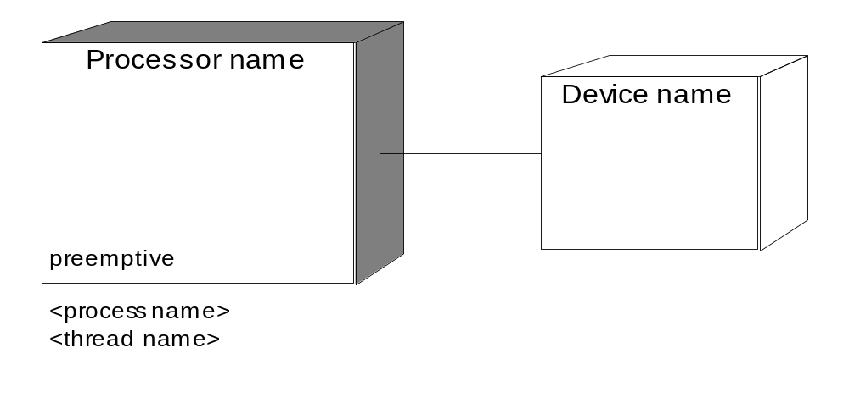
节点(node)
节点是各种计算机资源的通用名称。
节点有两种类型：
处理器：能够执行软件构件的节点
设备：不能执行软件构件的节点
节点有一个名称并可指定节点类型

Slide 23
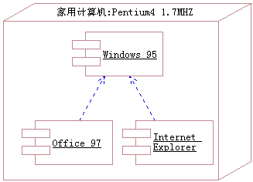
节点
在节点中可画出构件和接口的图标

Slide 24
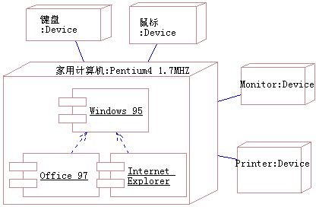
节 点
可以使用连接将节点连接起来，体现节点之间
的关系。

Slide 25
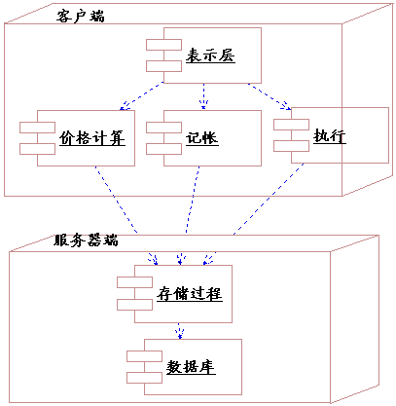
胖服务器瘦客户结构部署图

Slide 26
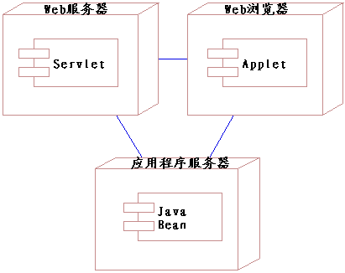
J2EE体系结构部署图

Slide 27
主机与外围设备部署图
A
个人计算机
应用主机
数据库主机
网络
TCP/IP
图形显示
B
个人计算机

